Slide 1

SuPeRBE - Školicí materiál
Makro odborná oblast:
SuPeRBE Training Material
1 Změna klimatu a zastavěné prostředí
Climate change and built environment
Odborná oblast:
1.3 Metodika a nástroje pro hodnocení a řízení klimatických rizik
Fundamentals of climate change
Úroveň kompetence: 2
Level of competence: 2
Aktivita 3.2
SuPeRBE Project (CE0200768)
Odborná oblast: AE1.3 podle
CEN Workshop Agreement 17939

Slide 2
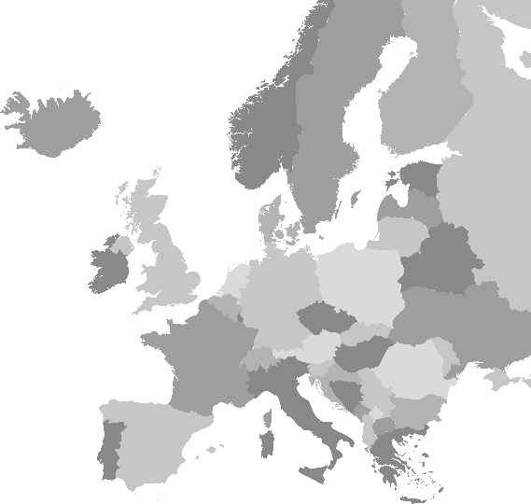
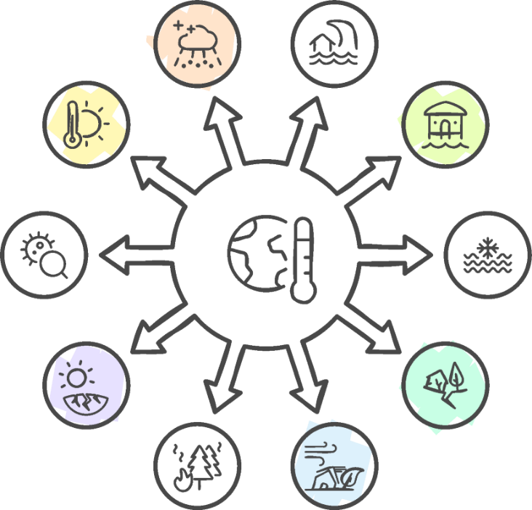
Akutní hazardy pro budovy podle Taxonomie EU
Klimatická rizika relevantní pro zastavěné prostředí
Intenzivní
srážky
Vlny
veder
Záplavy
Sesuvy půdy
Sucho
Vichřice a bouře

Slide 3
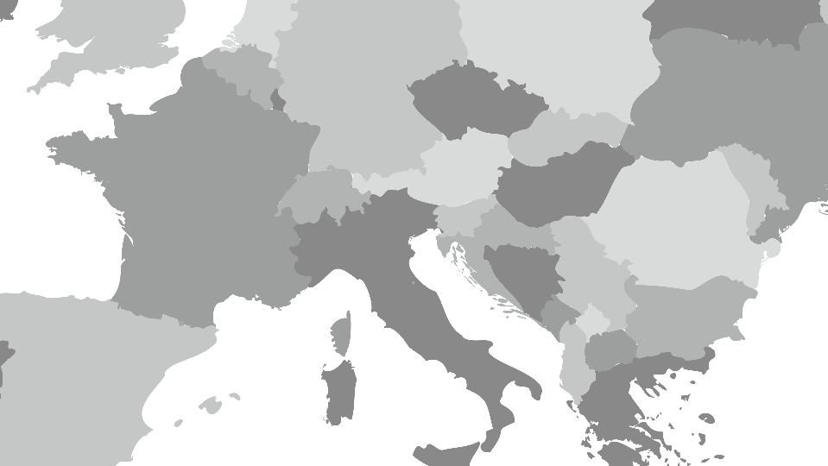







Klimatická rizika relevantní pro zastavěné prostředí
Zdroj: Deutscher Wetterdienst, 2025

Slide 4



Vlny veder a přehřívání měst
Klimatická rizika relevantní pro zastavěné prostředí
Vlny veder jsou prodloužená období extrémních teplot, která zatěžují budovy i lidské zdraví. Městské oblasti jsou zvláště ohrožené kvůli efektu městského tepelného ostrova a nevhodnému tepelnému komfortu v budovách.
Co situaci zhoršuje?
Jak můžeme pomoci?
Tmavé povrchy
Nedostatek vegetace
Špatná izolace nebo ventilace budov
Efekt městských tepelných ostrovů
Stínění
Přirozené větrání
Zelené střechy a stromy
Reflexní materiály a tepelná izolace
Zdroj: European Commission, 2023

Slide 5
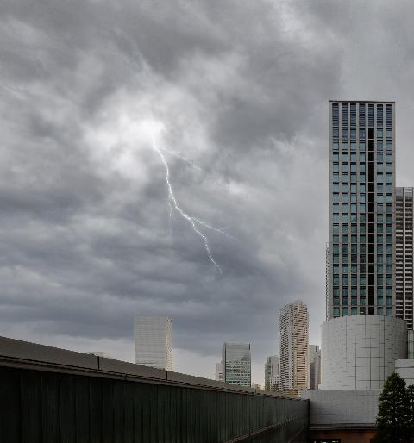

Vichřice a bouře
Klimatická rizika relevantní pro zastavěné prostředí
Vichřice vznikají v důsledku rychlých změn atmosférického tlaku, které jsou často spojeny se silnějšími proudy a dynamičtějšími povětrnostními systémy. Škody, které způsobují letní konvektivní bouře a zimní cyklonické větry poškozující střechy a stromy, jsou stále častější.
Co situaci zhoršuje?
Jak můžeme pomoci?
Nestabilní atmosférické podmínky
Intenzivní srážky, kroupy
Nevhodný tvar/stav budov, volné prvky
Aerodynamický tvar budov
Zpevnění konstrukcí
Ochrana oken
Záložní zdroje energie, ochrana vybavení
Zdroj: European Commission, 2023

Slide 6


Intenzivní srážky
Klimatická rizika relevantní pro zastavěné prostředí
Krátké, ale intenzivní srážky se stávají častějšími v důsledku vyšších teplot vzduchu, které zvyšují kapacitu atmosféry zadržovat vlhkost. Když je tato vlhkost uvolněna, může dojít k přívalovým dešťům, na které nejsou městské odvodňovací systémy dimenzovány.
Co situaci zhoršuje?
Jak můžeme pomoci?
Zpevněné městské povrchy (beton, asfalt)
Ucpané nebo nedostatečně dimenzované odvodňovací systémy
Nevhodná ochrana střech a fasád
Zelené střechy a propustné povrchy
Systémy pro zadržování a opětovné využití dešťové vody
Zvýšené prahy a vodotěsné materiály
Zdroj: European Commission, 2023

Slide 7
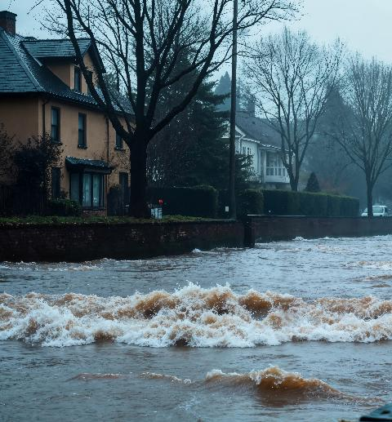

Záplavy
Klimatická rizika relevantní pro zastavěné prostředí
Záplavy nastávají, když průtok vody překročí kapacitu přírodních nebo umělých odvodňovacích systémů. V městských oblastech je toto riziko zvýšeno zhutněním půdy s nepropustnými povrchy, zastaralou infrastrukturou a změnami ve vzorcích tání sněhu a režimu řek.
Co situaci zhoršuje?
Jak můžeme pomoci?
Rozrůstání měst a zpevňování půdy
Nedostatečná infrastruktura pro ochranu před povodněmi
Zvýšené přízemí budov
Protipovodňové zábrany
Vodotěsné povrchy a úpravy
Zpětné klapky v kanalizačních systémech
Zelená infrastruktura
Zdroj: European Commission, 2023

Slide 8


Sesuvy půdy
Klimatická rizika relevantní pro zastavěné prostředí
Sesuvy půdy a svahové pohyby jsou nejčastěji vyvolány nasycením půdy vodou po silných nebo dlouhotrvajících deštích. V oblastech se strmým terénem dále destabilizují svahy a zvyšují riziko stavební činnosti, odlesňování nebo špatné odvodnění.
Co situaci zhoršuje??
Jak můžeme pomoci?
Špatné odvodnění a eroze
Stavby na nestabilním podloží
Odvodňovací systémy
Stabilizace svahů
Zpevnění půdy
Vyhýbání se rizikovému terénu při výstavbě nových budov
Zdroj: European Commission, 2023

Slide 9


Sucho
Klimatická rizika relevantní pro zastavěné prostředí
Sucha nastávají, když úroveň srážek zůstává po delší dobu podprůměrná. Ve střední Evropě zimní sucha snižují dostupnost vody pro jaro a léto a vyšší míra odpařování v důsledku horka problém ještě zhoršuje. Tím dochází k zatížení vodních zásob a zelených ploch.
Co situaci zhoršuje?
Jak můžeme pomoci?
Delší období bez srážek
Vysoká míry odpařování
Smršťování půdy ovlivňující základy budov
Sběr a akumulace dešťové vody
Suchomilné rostliny a zelené střechy
Efektivní využívání vody uvnitř budov
Zdroj: European Commission, 2023
Source: European Commission

Slide 10
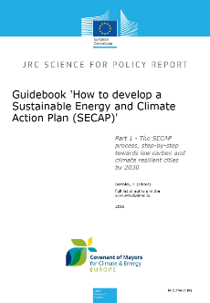
Akční plán pro udržitelnou energii a klima (SECAP)
Klimatická rizika relevantní pro zastavěné prostředí
SECAP je strategický plánovací dokument, který přijímají obce v rámci iniciativy Pakt starostů a primátorů pro klima a energetiku. Integruje opatření zaměřená jak na mitigaci (snižování emisí skleníkových plynů), tak na adaptaci (přípravu na dopady změny klimatu).
Souvisí s cíli EU v oblasti klimatu a energetiky.
Zvyšuje odolnost vůči katastrofám souvisejících se změnou klima.
Zlepšuje kvalitu života a energetickou bezpečnost.
Otevírá možnostem financování a podpory z EU.
Zdroj: European Commission, 2018

Slide 11
Akční plán pro udržitelnou energii a klima (SECAP)
Klimatická rizika relevantní pro zastavěné prostředí
Základní inventura emisí (BEI):
inventura emisí CO₂ a skleníkových plynů na úrovni obce
Posouzení rizik a zranitelnosti (RVA):
Identifikace místních klimatických rizik (např. vlny veder, povodně) a zranitelných míst či skupin obyvatel
Cíle a opatření
Minimálně 40% snížení emisí CO₂ do roku 2030, zvýšení energetické účinnosti a využívání obnovitelných zdrojů energie
Konkrétní adaptační opatření pro posílení místní odolnosti vůči klimatu
Zapojení stakeholderů:
Aktivní účast místních obyvatel, podniků a institucí při plánování a realizaci opatření
Monitorování a aktualizace:
Pravidelné zprávy a revize plánu (obvykle každé 2 roky)
Zdroj: European Commission, 2018

Slide 12
Přístupy k hodnocení odolnosti budov
Role hodnotících nástrojů při identifikaci klimatických rizik
Bat-ADAPT (Francie)
Vývojář: Centre Scientifique et Technique du Bâtiment (CSTB)
Zaměření: Hodnocení zranitelnosti budov a potenciálu pro adaptaci na klimatické změny
Zaměření: Hodnocení zranitelnosti budov a potenciálu pro adaptaci na klimatické změny
Metodologie:
Hodnotí expozici vůči 7 klimatickým rizikům
Posuzuje citlivost prvků budovy (např. střecha, izolace, HVAC)
Vyhodnocuje adaptační kapacitu (např. chování uživatelů, údržba)
Výstupy:
Složené skóre odolnosti budovy
Praktická adaptační opatření přizpůsobená typu budovy a lokalitě
Příklad použití: široce využíváno v urbanistickém plánování a udržitelné výstavbě ve Francii

Slide 13
Přístupy k hodnocení odolnosti budov
Role hodnotících nástrojů při identifikaci klimatických rizik
Building Resilience Index (BRI) – International Finance Corporation (IFC)
Typ: Online platforma pro hodnocení a certifikaci
Rozsah: Odolnost vůči změnám klimatu na úrovni jednotlivých budov
Funkce:
Integruje klimatická data specifická pro danou lokalitu (např. záplavové zóny, nárůst teplot)
Zaměřuje se na fyzickou odolnost (infrastruktura) i provozní odolnost (plány pro mimořádné situace)
Nabízí nástroje pro sebehodnocení a možnost ověření třetí stranou
Přínosy:
Splňuje požadavky investorů
Podporuje ekologickou certifikaci budov (např. EDGE)
Globální použití:
Přizpůsobeno pro použití v zemích zranitelných vůči klimatu (Asie, Afrika, Jižní Amerika)

Slide 14
Nástroje pro hodnocení klimatických hrozeb
Porozumění účelu a přínosu nástrojů pro hodnocení klimatických rizik
Jedná se o platformy nebo GIS aplikace, které pomáhají hodnotit specifická klimatická rizika, například povodně, sucha, bouře a vlny veder. Využívají mapy a satelitní data k identifikaci zranitelných oblastí a podporují plánování adaptačních opatření.
Lze je rozdělit do skupin podle typu rizika, na které se zaměřují.
PŘÍKLADY:
GeoPortal Hrvatskih Voda (Chorvatsko)
Controllo Dynamico (Itálie)
Intersucho (Česká republika)
HORA (Rakousko)
GIS-ImmoRisk Naturgefahren (Německo)
Zdroj: SuPeRBE wiki, 2025

Slide 15
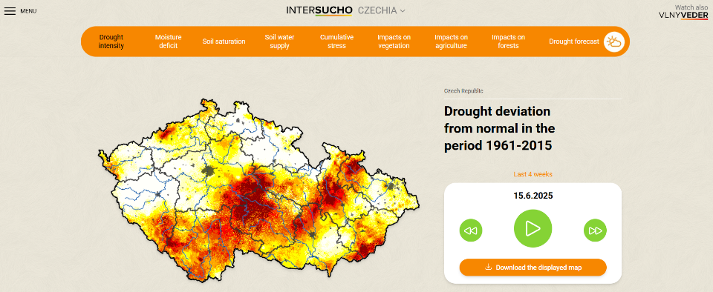
Intersucho.cz (sucho)
Porozumění účelu a přínosu nástrojů pro hodnocení klimatických rizik při rozhodování
Zdroj: Intersucho, n.d.

Slide 16
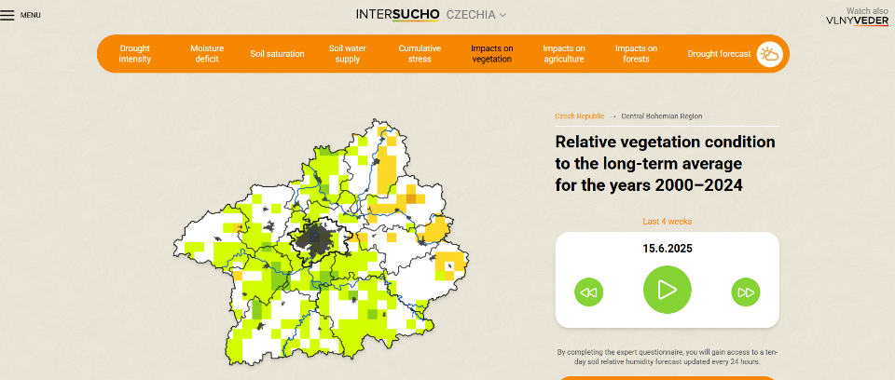
Intersucho.cz (sucho)
Porozumění účelu a přínosu nástrojů pro hodnocení klimatických rizik při rozhodování
Zdroj: Intersucho, n.d.

Slide 17
Analýza klimatických rizik (CRA)
Porozumění účelu a přínosu nástrojů pro hodnocení klimatických rizik při rozhodování
Analýza klimatických rizik identifikuje pravděpodobnost budoucích klimatických hazardů a jejich potenciální dopady na města a městské komunity.
To je zásadní pro stanovení priorit v oblasti klimatických opatření a investic do adaptace.
Před zahájením posuzování rizik by měli hodnotitelé (např. obce, odborníci apod.) stanovit cíle a identifikovat zainteresované strany studie (interní i externí), stejně jako dostupné zdroje a soubory dat.
Zdroj: C40 Knowledge Hub, n.d.

Slide 18
Analýza klimatických rizik (CRA)
Porozumění účelu a přínosu nástrojů pro hodnocení klimatických rizik při rozhodování
Požadované a doporučené součásti analýzy klimatických rizik zahrnují:
Demografický, socio-ekonomický a environmentální kontext dané obce, tak aby bylo možné porozumět potenciálním dopadům a stanovit priority
Předchozí klimatické události
Trendy ve změnách klimatu a budoucí scénáře, včetně výzkumu pravděpodobnosti, následků, frekvence a dopadů jednotlivých typů rizik na obyvatele a odvětví
Mapa klimatických rizik a zranitelnosti, která identifikuje, jak a kde klimatické hazardy ovlivní města, odvětví a majetek
Identifikace prioritních rizik na základě expozice, citlivosti, vzájemných závislostí a zranitelnosti
Zdroj: C40 Knowledge Hub, n.d.

Slide 19
Klíčové pojmy v analýze klimatických rizik
Porozumění roli hodnotících nástrojů při identifikaci klimatických rizik
HAZARD
Potenciálně škodlivá fyzikální událost nebo trend (např. vlna veder, povodeň, bouře), vyvolaná nebo zesílená změnou klimatu.
ZRANITELNOST
Tendence být negativně ovlivněn klimatickými hazardy, definovaná jako kombinace citlivosti a adaptační kapacity.
EXPOZICE
Přítomnost lidí, budov, infrastruktury nebo ekosystémů v oblastech, které by mohly být negativně ovlivněny klimatickými hazardy.
CITLIVOST
Míra do jaké je budova nebo systém ovlivněn konkrétním hazardem (např. špatně izolované budovy jsou citlivější na horko).

Slide 20
Klíčové pojmy v analýze klimatických rizik
Porozumění roli hodnotících nástrojů při identifikaci klimatických rizik
ADAPTAČNÍ KAPACITA
Schopnost přizpůsobit se, zvládnout nebo se zotavit z dopadů klimatu (např. přítomnost protipovodňových opatření, ventilačních systémů, připravenosti komunity).
RIZIKO
Potenciál ztráty nebo škody vyplývající z interakce hazardu, expozice a zranitelnosti.
DOPAD
Skutečné nebo potenciální důsledky hazardu na budovy, majetek, zdraví, ekonomiku nebo životní prostředí.
PRAVDĚPODOBNOST
Pravděpodobnost, že klimatický hazard nebo dopad nastane během životnosti budovy.

Slide 21
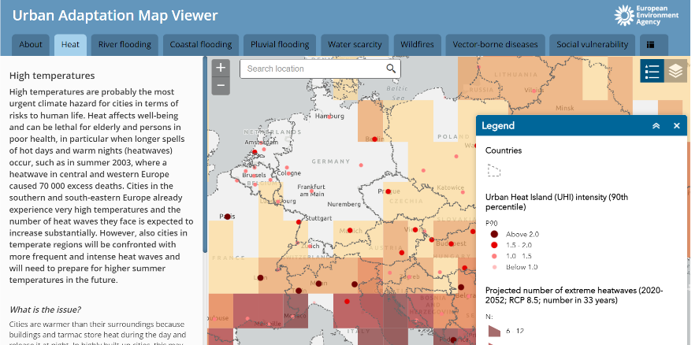
Příklad – mapa hazardů (na úrovni EU)
Porozumění roli hodnotících nástrojů při identifikaci klimatických rizik
ZDROJ: EEA Climate-ADAPT, n.d.

Slide 22
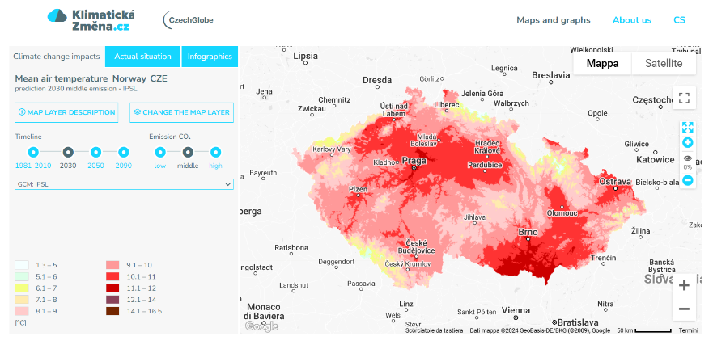
Příklad – mapa hazardů (národní úroveň)
Porozumění roli hodnotících nástrojů při identifikaci klimatických rizik
Zdroj: Klimatická změna, n.d.

Slide 23
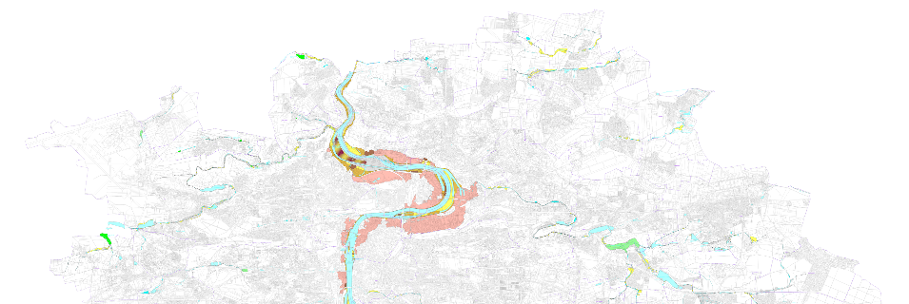
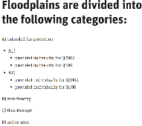
Příklad – mapa hazardů (úroveň města – pražská záplavová území)
Porozumění roli hodnotících nástrojů při identifikaci klimatických rizik
Zdroj: IPR Praha, 2024

Slide 24














Informační portály o změně klimatu a klimatických rizicích
Porozumění roli hodnotících nástrojů při identifikaci klimatických rizik
Online platformy vyvíjené vládními institucemi, environmentálními agenturami a organizacemi s cílem poskytovat klíčové informace o dopadech změny klimatu, adaptačních strategiích a plánech mitigace.
Tyto portály nabízejí data o regionálních dopadech klimatu, jako jsou změny povětrnostních vzorců a extrémní jevy, spolu s doporučeními pro zvýšení odolnosti infrastruktury.
Zároveň poskytují informace o politikách ochrany klimatu a podporují spolupráci mezi obcemi, záchrannými složkami a environmentálními odborníky.
Zdroj: SuPeRBE wiki, 2025

Slide 25
Typy CRA map
Porozumění roli hodnotících nástrojů při identifikaci klimatických rizik
Typ mapy | Základní funkce | Co popisuje | Klíčové otázky | Příklady
Mapa hazardů | Ukazuje místo výskytu a intenzitu klimatických hrozeb | Pravděpodobnost a velikost (intenzita) klimatických jevů | Kde jsou nebezpečí? | Záplavové zóny, oblasti náchylné k požárům, lokality s efektem tepelného ostrova
Mapa expozice | Identifikuje, co se nachází v oblastech ohrožených hazardy | Budovy, infrastruktura, lidé a ohrožený majetek | Co může být zasaženo? | Nemocnice v záplavových zónách, elektrárny v oblastech náchylných k bouřím
Mapa citlivosti | Zdůrazňuje, co je pravděpodobněji ohroženo dopady | Vlastnosti, které zvyšují náchylnost ke škodám nebo přerušení provozu | Co je nejkřehčí? | Staré budovy náchylné k přehřívání, domovy pro seniory během vln veder
Mapa adaptivní kapacity | Odráží odolnost a schopnost zvládat dopady | Dostupnost zdrojů, systémů nebo strategií pro reakci na hazardy | Jak dobře můžeme reagovat nebo se zotavit? | Oblasti s nouzovými chladicími přístřešky, komunity s včasnými výstražnými systémy nebo zelenou infrastrukturou

Slide 26
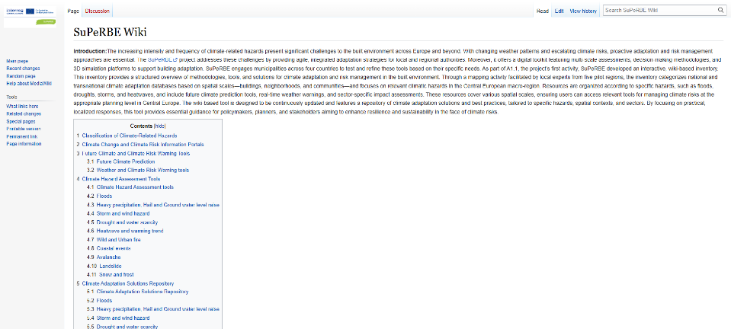

Současný stav
Porozumění roli hodnotících nástrojů při identifikaci klimatických rizik
https://wiki.superbe.felicity.tools/index.php/SuPeRBE_Wiki

Slide 27
Role CRA v plánování projektu a raném návrhu studie
Porozumění roli hodnotících nástrojů při identifikaci klimatických rizik
Plánování projektu a prvotní návrhy nejsou jen o kreativitě a vizi, ale také o předvídání možných problémů, minimalizaci zranitelnosti a přijímání informovaných a zodpovědných rozhodnutí
Nástroje CRA činí rizika viditelnými a hmatatelnými
Pomáhají plánovačům upřednostnit nízkoriziková a vysoce odolná řešení
Hodnotit různé možnosti návrhu z hlediska dlouhodobého dopadu, nákladů a proveditelnosti
Proces hodnocení rizik podporuje zodpovědné investování a etické řízení projektu
Ukazuje zúčastněným stranám, že rizika byla zvážena a zmírněna

Slide 28
SuPeRBE - Školicí materiál
Makro odborná oblast:
SuPeRBE Training Material
1 Změna klimatu a zastavěné prostředí
Climate change and built environment
Odborná oblast:
1.3 Metodika a nástroje pro hodnocení a řízení klimatických rizik
Fundamentals of climate change
Úroveň kompetence: 2
Level of competence: 2
Aktivita 3.2
SuPeRBE Project (CE0200768)
Odborná oblast: AE1.3 podle
CEN Workshop Agreement 17939

Slide 29
C40 Hodnocení klimatických rizik a zranitelnosti
Role hodnotících nástrojů při identifikaci klimatických rizik
Platforma C40 Cities vyvinutá skupinou Climate Leadership Group pomáhá městům hodnotit klimatická rizika a zranitelnost.
Navržena tak, aby městům umožnila identifikovat jejich expozici, citlivost a adaptační schopnosti tváří v tvář klimatickým rizikům.
ÚČEL:
Poskytnout rozhodovacím orgánům měst podklady pro stanovení priorit adaptačních opatření.
Podporovat začlenění do akčních plánů klimatických opatření, městské politiky a strategií odolnosti.
KLÍČOVÉ SOUČÁSTI:
Hodnocení hazardů: Identifikuje aktuální a předpokládané klimatické hazardy (např. vlny veder, záplavy).
Analýza vystavení: Určuje, kdo a co je vystaveno riziku (např. lidé, infrastruktura).
Mapování zranitelnosti: Hodnotí citlivost a adaptační schopnost systémů a komunit.

Slide 30
C40 Hodnocení klimatických rizik a zranitelnosti
Role hodnotících nástrojů při identifikaci klimatických rizik
PROČ JE TO DŮLEŽITÉ:
Dopady změny klimatu se zvyšují jak v četnosti, tak v intenzitě.
Města jsou často nejzranitelnější kvůli husté populaci a infrastruktuře.
Proaktivní hodnocení pomáhá zachraňovat životy, snižovat ekonomické ztráty a zajišťovat spravedlnost při adaptaci.
VYUŽITÍ PRO MĚSTA:
Začleněno do plánů klimatických opatření (CAP).
Upřednostňuje opatření v oblastech nebo sektorech s vysokým rizikem.
REÁLNÉ VYUŽITÍ:
Toto hodnocení využívá více než 30 měst po celém světě (např. São Paulo, Jakarta, Johannesburg). Výsledky slouží k určování rizikových zón, modernizaci infrastruktury a osvětovým aktivitám.

Slide 31
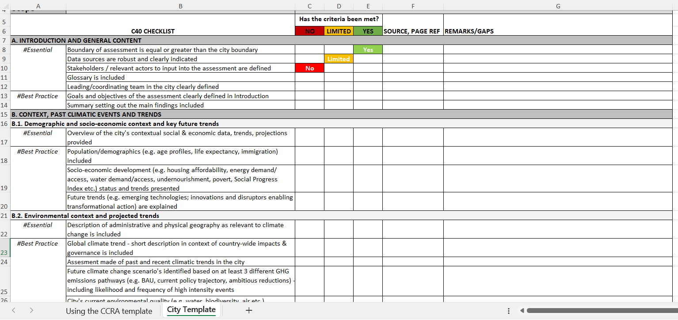
Účel a přínos nástrojů pro hodnocení klimatických rizik při rozhodování
Zdroj: C40 Knowledge Hub, n.d. – download the C40 Screening Template

Slide 32
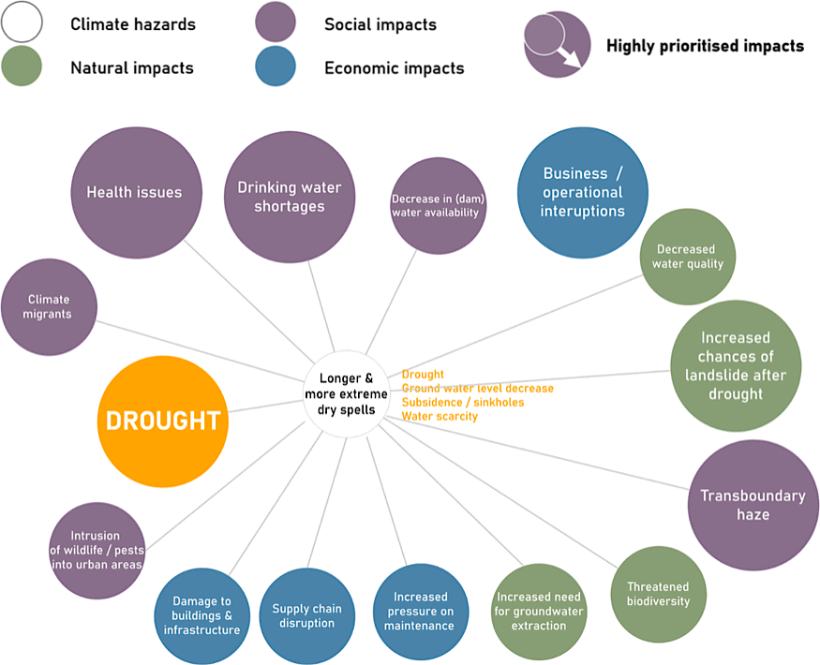
Porozumění účelu a hodnotě nástrojů pro hodnocení klimatických rizik při rozhodování.
Tento modul C40 vysvětluje, jak mohou města s omezenými zdroji provést rychlé hodnocení rizik změny klimatu (CCRA), které splňuje minimální požadavky pro rozhodování založené na důkazech, a poskytuje kvalitativní hodnocení rizik do roku 2050.
Kvalitativní přehled relevantních klimatických rizik, včetně historických trendů a projekcí.
Seznam upřednostněných dopadů napříč sektory města.
Shrnutí klíčových klimatických rizik napříč sektory města.
Zdroj: C40 Knowledge Hub, n.d. – download the C40 Screening Template

Slide 33
POZNÁMKY
Modul pokrývá klíčové aspekty tří hodnocení, která tvoří CCRA:
Hodnocení hazardu: získávání informací o minulých vlnách veder, suchu, bouřích a záplavách, analýza historických klimatických trendů a budoucích projekcí podle různých scénářů. Mapy hazrdů jsou zvláště účinné při propojení klimatické vědy s nejvíce ohroženými lokalitami.
Hodnocení dopadů: dopady změny klimatu jsou následky klimatických změn pro sociální, přírodní a ekonomický kapitál města. Toto hodnocení se snaží dopady diagnostikovat. Obvykle vyžaduje spolupráci různých zúčastněných stran a relevantních sektorů města.
Hodnocení rizik: pomáhá městům identifikovat jejich klíčová klimatická rizika a vytvořit konkrétní strategii, jak je řešit. Pomáhá určovat priority opatření a investic do klimatické adaptace a odolnosti, což městům umožňuje přijímat ambiciózní kroky.

Slide 34
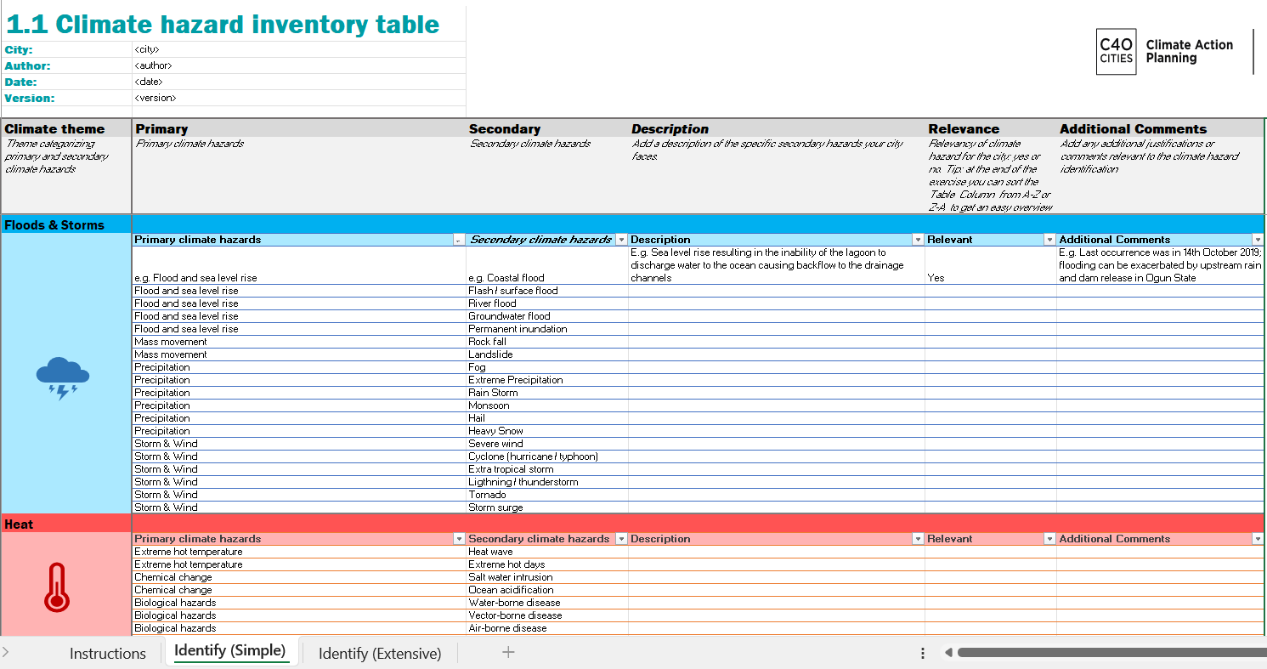
Účel a přínos nástrojů pro hodnocení klimatických rizik při rozhodování
Zdroj: C40 Knowledge Hub, n.d.
Source: C40 Knowledge Hub, n.d. – download the C40 Screening Template

Slide 35
Jiné CRAs
Role hodnotících nástrojů při identifikaci klimatických rizik
Jméno / Developer | Typ metodiky | Základní koncepty & silné stránky | Omezení / Poznámky
European Commission (2021) Klimatická odolnost infrastruktury | Procesní (2 fáze) Fáze 1: Screening Fáze 2: Hodnocení rizik | Praktický nástroj pro celou EU Zaměřeno na infrastrukturu včetně budov Definuje zranitelnost a rizika V souladu s taxonomií EU | Není standardně zaměřeno na budovy Vyžaduje úpravu pro malé projekty
2. ISO 14091 (2021) Adaptace na změnu klimatu | Standardizované rámce Dopadové řetězce krok za krokem | Mezinárodně uznávané standardy Obsahuje jasné kroky a ukazatele rizik Vhodné pro organizace, aktiva a infrastruktura | Obecného určení, není specificky přizpůsobeno budovám Vyžaduje interpretaci technicky znalými uživateli
3. Umweltbundesamt (Německo, 2017) Pokyny pro hodnocení dopadů změny klimatu | Založené na řetězci dopadů Vychází z konceptů IPCC AR5 | Široce citované v německých i evropských doporučeních. Vysvětluje, jak krok za krokem strukturovat hodnocení zranitelnosti a rizik klimatu (CVRA). Obsahuje příklady řetězců dopadů relevantních pro budovy | Nesoustředí se výhradně na budovy. Primárně využíváno v německém kontextu
4. UNEP (2021) Praktický průvodce k budovám odolným vůči klimatu | Koncepčně a typologicky založený přístup | Ušitý na míru bydlení a komunitním strukturám. Poskytuje ukazatele sociální zranitelnosti. Doporučuje adaptační řešení podle klimatické zóny | Neobsahuje krok-za-krokem metodu CRA. Nejlépe využitelné v kombinaci s jiným nástrojem CVRA
5. UKGBC (2022) Rámec pro reporting fyzických rizik spojených s klimatem | Reporting CVRA Soulad s TCFD | Navrženo pro budovy a portfolia aktiv. Propojuje CVRA s finančními a návrhovými výsledky. Využívá expozici × zranitelnost × citlivost. Kombinuje kvalitativní a kvantitativní přístup | Vyvinuto pro britský trh (ale přizpůsobitelné). Pokročilejší; vhodné pro správce středně velkých až velkých portfolií
Další informace
Další informace
Další informace
Další informace
Další informace

Slide 36
SuPeRBE - Školicí materiál
Makro odborná oblast:
SuPeRBE Training Material
1 Změna klimatu a zastavěné prostředí
Climate change and built environment
Odborná oblast:
1.3 Metodika a nástroje pro hodnocení a řízení klimatických rizik
Fundamentals of climate change
Úroveň kompetence: 3
Level of competence: 2
Aktivita 3.2
SuPeRBE Project (CE0200768)
Odborná oblast : AD1.3 podle
CEN Workshop Agreement 17939

Slide 37
Geografické informační systémy (GIS) pro analýzu klimatických rizik (CRA)
Role hodnotících nástrojů při identifikaci klimatických rizik
Od sběru dat v terénu přes jejich správu, mapování a analýzu až po sdílení pro všechny prostřednictvím nejmodernějších webových služeb nebo aplikací bez kódu – GIS může podpořit jakoukoli část hodnocení potenciálních klimatických dopadů a rozvoj řešení s využitím lokalizační inteligence.
Datové vrstvy (prostorové informace)
V jádru diagramu se nachází více vrstev GIS, které představují různé typy prostorových (geodatových) informací:
Vrstvy hazardu: např. záplavová území, oblasti ohrožené požáry, tepelné ostrovy, atd.
Vrstvy expozice: umístění budov, infrastruktura, hustota zalidnění.
Vrstvy citlivosti: demografická data, využití půdy, typy vegetace.
Adaptační kapacita: přístup ke službám, evakuační trasy a chladicí centra.

Slide 38
Geografické informační systémy (GIS)
Role hodnotících nástrojů při identifikaci klimatických rizik
GIS nástroje & analýzy
Nástroje a analýzy GIS:
Překrývání a kombinování vrstev pro odhalení průniků mezi hazardy a ohroženými objekty.
Provádění prostorové analýzy, například identifikace oblastí s vysokým rizikem na základě blízkosti k záplavovým oblastem nebo nedostatku zelené infrastruktury.
Provádění modelování scénářů, například predikce budoucího rozsahu záplav podle různých klimatických scénářů.

Slide 39
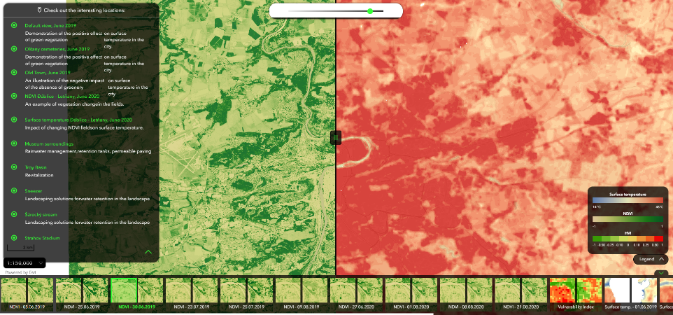
Geographic Information Systems (GIS) for CRA
Role hodnotících nástrojů při identifikaci klimatických rizik
Interaktivní mapa indexu vegetace a povrchovou teplotou města Prahy (30.06.2019)
Zdroj: IPR Prague, n.d.

Slide 40
Fáze analýzy klimatických rizik (CRA)
Využití nástrojů pro hodnocení klimatických rizik
CRA
FÁZE 0
Vstupy předběžného screeningu
FÁZE 1
Vstupy pro hodnocení zranitelnosti
FÁZE 2
Vstupy pro hodnocení rizik
Zdroj: European Commission, 2023

Slide 41
CRA – Fáze 0
Využití nástrojů pro hodnocení klimatických rizik
Pre-screeningové vstupy
Před provedením kompletního CRA je třeba identifikovat relevantní hazardy:
Lokace: geografické souřadnice, městský/venkovský kontext.
Klimatická zóna: makroregion (např. středomořský, kontinentální).
Relevantní klimatické hrozby podle Taxonomie EU:
Související s teplotou: vlny veder, studené vlny, tepelný stres.
Související s vodou: záplavy (pobřežní, říční, přívalové), sucha, zvyšování hladiny moří.
Související s větrem: bouře, hurikány.
Související s půdou: sesuvy půdy, poklesy terénu, tání permafrostu, eroze pobřeží.
Kontrola relevance hazardu: Ovlivňuje tento hazard daný region nebo typ projektu?
Nástroj: Pro počáteční filtrování použijte Přílohu A Taxonomie EU nebo nástroje jako ThinkHazard či Climate-ADAPT.
Zdroj: European Commission, 2023

Slide 42
CRA – Fáze 1
Využití nástrojů pro hodnocení klimatických rizik
Vstupy pro hodnocení zranitelnosti – Analýza expozice
Současná klimatická data: teplota, srážky, mapy záplav.
Budoucí klimatické projekce:
Data z Copernicus Climate Data Store, UKCP18, DRIAS (France), atd.
Vyberte reprezentativní časové horizonty (např. 2030, 2050, 2080).
Místní záznamy o hrozbách: historické úrovně záplav, délky vln veder apod.
Vlastnosti stavebního místa:
Nadmořská výška, sklon terénu, typ půdy.
Vzdálenost od řek, pobřeží nebo strmého terénu.
Odhady četnosti a intenzity klimatických hazardů.
Zdroj: European Commission, 2023

Slide 43
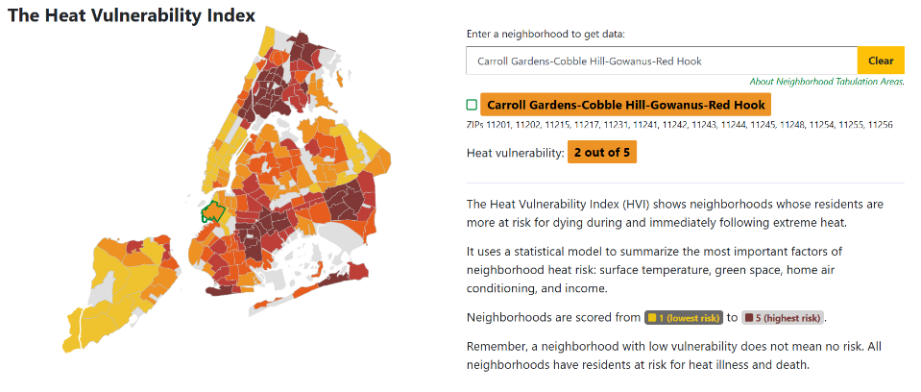
CRA – Fáze 1
Využití nástrojů pro hodnocení klimatických rizik
Vulnerability assessment inputs – Exposure analysis
Zdroj: Environmental & Health Data Portal - NYC Gov., n.d.

Slide 44
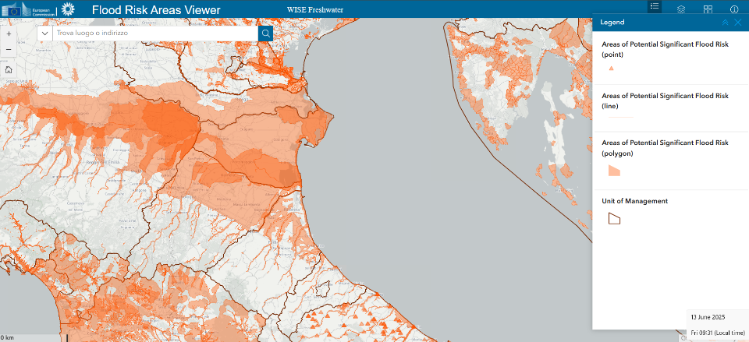
CRA – Phase 1
Použití nástrojů pro hodnocení klimatických rizik
Vulnerability assessment inputs – Exposure analysis
Zdroj: EEA Discomap, n.d.

Slide 45
CRA – Fáze 1
Použití nástrojů pro hodnocení klimatických
Vstupy pro hodnocení zranitelnosti – citlivost
Typologie budov: např. obytné, nemocnice, škola, kancelář.
Stavební vlastnosti:
Materiály (např. beton, dřevo), typ izolace.
Konstrukční prvky (střechy, fasády, hloubka suterénu).
Zranitelnost obyvatel.
Zranitelnost uživatelů:
Věk, zdravotní stav, socioekonomický status.
Stupeň citlivosti (např. nemocnice jsou citlivější než kanceláře).
Zdroj: European Commission, 2023

Slide 46
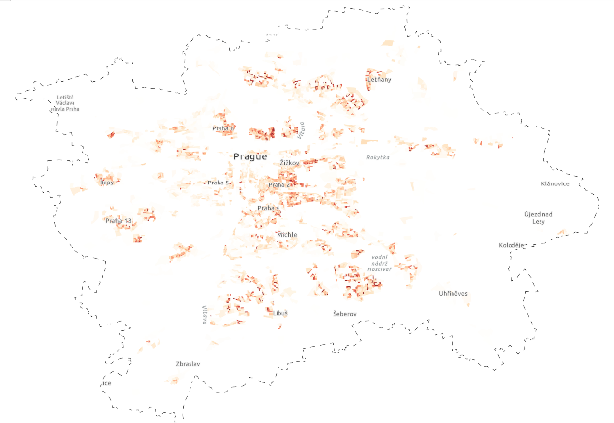
Využití nástrojů pro hodnocení klimatických rizik
Příklad: Mapa citlivosti Prahy
Citlivost identifikuje zranitelné skupiny obyvatel (děti, starší lidé a osoby se zdravotními problémy) vůči extrémnímu horku na základě sčítacích a demografických dat.
Zdroj: ECOTEN Urban Comfort, n.d.

Slide 47
CRA – Fáze 1
Využití nástrojů pro hodnocení klimatických rizik
Vstupy pro hodnocení zranitelnosti - Vstupy adaptační kapacity
Technická flexibilita:
Stínění, pasivní chlazení, odolný design proti záplavám, ventilační systémy.
Finanční zdroje: schopnost realizovat adaptaci.
Omezení plánování/designu: památková ochrana, územní plány.
Připravenost na údržbu a provoz: havarijní plány, správa majetku.
Komunitní resilience: schopnost reakce, povědomí, koordinace.
Použijte matice zranitelnosti, které kombinují expozici a citlivost, k určení hodnocení zranitelnosti (od velmi nízké po velmi vysokou).
Zdroj: European Commission, 2023

Slide 48
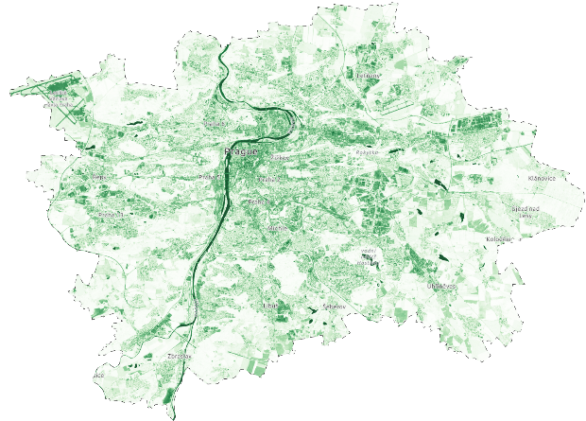
Applying climate risk assessment tools
Příklad: Mapa adaptační kapacity Prahy
Adaptační kapacita hodnotí zelenou a modrou infrastrukturu (vegetace, vodní plochy) pomocí satelitních indexů a dat GIS k posouzení potenciálu zmírnění horka.
Zdroj: ECOTEN Urban Comfort, n.d.

Slide 49
CRA – Fáze 2
Využití nástrojů pro hodnocení klimatických rizik
Vstupy hodnocení – Analýza dopadů
Kategorie závažnosti důsledků:
Zdraví a bezpečnost (např. úmrtí, zranění).
Finanční náklady (% z hodnoty budovy).
Přerušení funkce (např. doba nečinnosti).
Poškození pověsti.
Ztráta kulturního dědictví.
Metoda hodnocení: odhadněte úrovně dopadu pro každý hazard (od velmi nízké po velmi vysokou).
Zdroj: European Commission, 2023

Slide 50
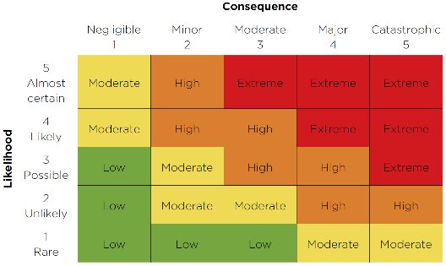
CRA – Fáze 2
Využití nástrojů pro hodnocení klimatických rizik
Vstupy pro hodnocení rizik – Analýza pravděpodobnosti
Odhadovaná četnost klimatických událostí během životního cyklu budovy.
Úroveň důvěry v klimatické modely (pokud jsou k dispozici).
Účinnost stávajících nebo plánovaných adaptačních opatření
Figure source: Climate Change in Australia, n.d.
Zdroj: European Commission, 2023

Slide 51
CRA – Fáze 2
Využití nástrojů pro hodnocení klimatických rizik
Vstupy pro hodnocení rizik – reziduální riziko
Kombinuje pravděpodobnost a dopad k odvození rizikového skóre pro každý hazard.
Označte střední až vysoká rizika pro další plánování adaptačních opatření.
Zdroj: European Commission, 2023

Slide 52
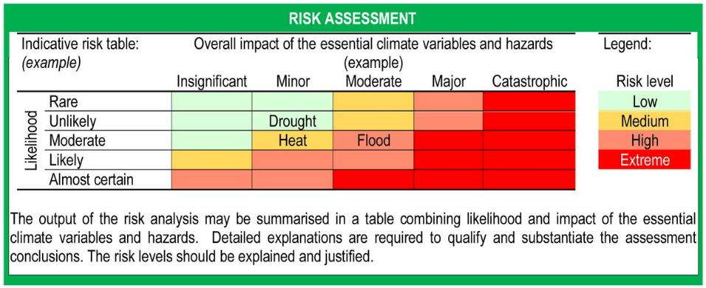
CRA – Fáze 2
Využití nástrojů pro hodnocení klimatických rizik
Risk assessment inputs – Residual risk
Zdroj: European Commission, 2021

Slide 53

Proč zapojit veřejnost do hodnocení klimatických rizik?
Zapojení stakeholderů do procesu hodnocení klimatických rizik a rozhodovacích procesů
Rozhodnutí ovlivňují místní komunity
→ proto musí být součástí procesu
Místní znalosti = jedinečná data
(např. minulé události, zranitelné skupiny)
Účast zvyšuje důvěru, přijetí a kvalitu řešení

Slide 54


Metody zapojení zainteresovaných stran
Zapojení stakeholderů do procesu hodnocení klimatických rizik a rozhodovacích procesů
METODY ZAMĚŘENÉ NA OBSAH
(co děláme)
FORMÁTY ZAPOJENÍ
(jak to děláme)
Plánování scénářů
→ Zkoumání možných klimatických budoucností
Vyprávění příběhů
→ Shromažďování osobních zkušeností
Participativní mapování
→ Společně vytvářená vizualizace rizik
Rychlé hodnocení rizik
→ Identifikace klíčových hrozeb
Workshopy
→ Strukturované skupinové setkání se zainteresovanými stranami
Individuální schůzky
→ Hloubkové rozhovory nebo jednání v malých skupinách
Online formáty
→ Průzkumy, interaktivní nástroje, webináře

Slide 55
POZNÁMKY
Když mluvíme o participativních přístupech při hodnocení klimatických rizik, je užitečné uvažovat na dvou úrovních:
První úroveň se týká toho, jaký druh obsahu nebo znalostí se snažíme shromáždit či vytvořit — tomu říkáme metody zaměřené na obsah. (Budujeme scénáře budoucnosti? Shromažďujeme místní zkušenosti? Mapujeme, kde jsou rizika pociťována?)
Druhá úroveň se týká toho, jakým způsobem lidi zapojujeme — zde jde o formáty zapojení:
A samozřejmě — tyto dvě úrovně lze kombinovat mnoha způsoby:
- Plánování scénářů můžete provádět na workshopu.
- Příběhy lze sbírat prostřednictvím rozhovorů a využít je při participativním mapování.
- Rychlé hodnocení rizik lze provést online formáty, abyste oslovili širší publikum.
Ne každá komunita nebo skupina reaguje stejně:
Zranitelné skupiny mohou preferovat menší rozhovory nebo vyprávění příběhů.
Technicky zaměření aktéři se lépe zapojí prostřednictvím plánování scénářů nebo strukturovaných workshopů
Takže při plánování zapojení vždy myslete na obě úrovně:
→ Čeho chceme dosáhnout?
→ A jak to zajistit tak, aby to fungovalo pro zapojené lidi?

Slide 56

Společné navrhování adaptačních řešení
Zapojení stakeholderů do hodnocení klimatických rizik a rozhodovacích procesů
→ Místní lidé vědí, co funguje v praxi
→ Společné navrhování = sdílené vlastnictví řešení
→ Zvyšuje úspěšnost a snižuje odpor vůči změnám

Slide 57

Komunikace rizik srozumitelným způsobem
Zapojení stakeholderů do hodnocení klimatických rizik a rozhodovacích procesů
→ Používejte mapy, diagramy a fotografie
místo rozsáhlých zpráv.
→ Překládejte technické termíny
(např. „stoletá povodeň“ → „vysoké riziko povodně“)
→ Vizualizační nástroje
(rizikové mapy, časové osy, infografiky)

Slide 58

Hlavní závěry: Participativní hodnocení rizik
Zapojení stakeholderů do hodnocení klimatických rizik a rozhodovacích procesů
→ Účast není volitelná – je nezbytná
→ Vyberte správnou metodu pro daný kontext
→ Upřednostněte zapojení všech zúčastněných a srozumitelnou komunikaci
→ Zapojením účastníků posilujte kvalitu dat i rozhodování.

Slide 59
Zdroje obrázků
Obrázky a grafické prvky použité v této prezentaci pocházejí z databází Freepik, Unsplash a Pixabay (bez autorských práv), z evropských zpráv/webových stránek nebo se jedná o původní vizuály/fotografie vytvořené autory.

